Slide 1


Slide 2
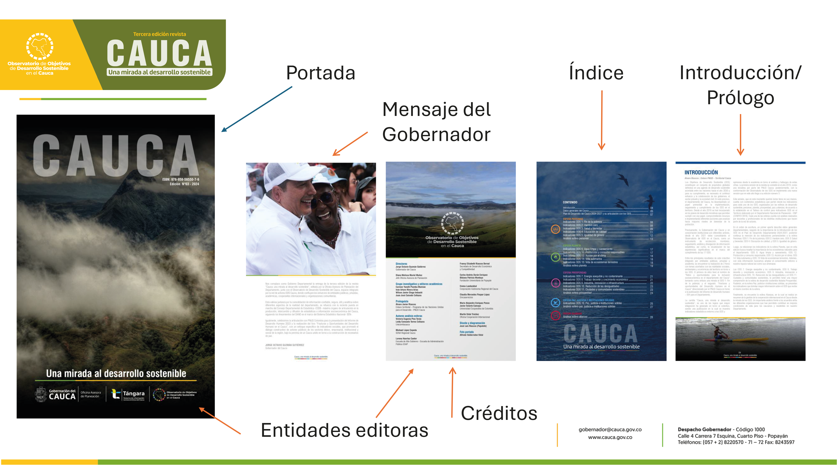

Slide 3
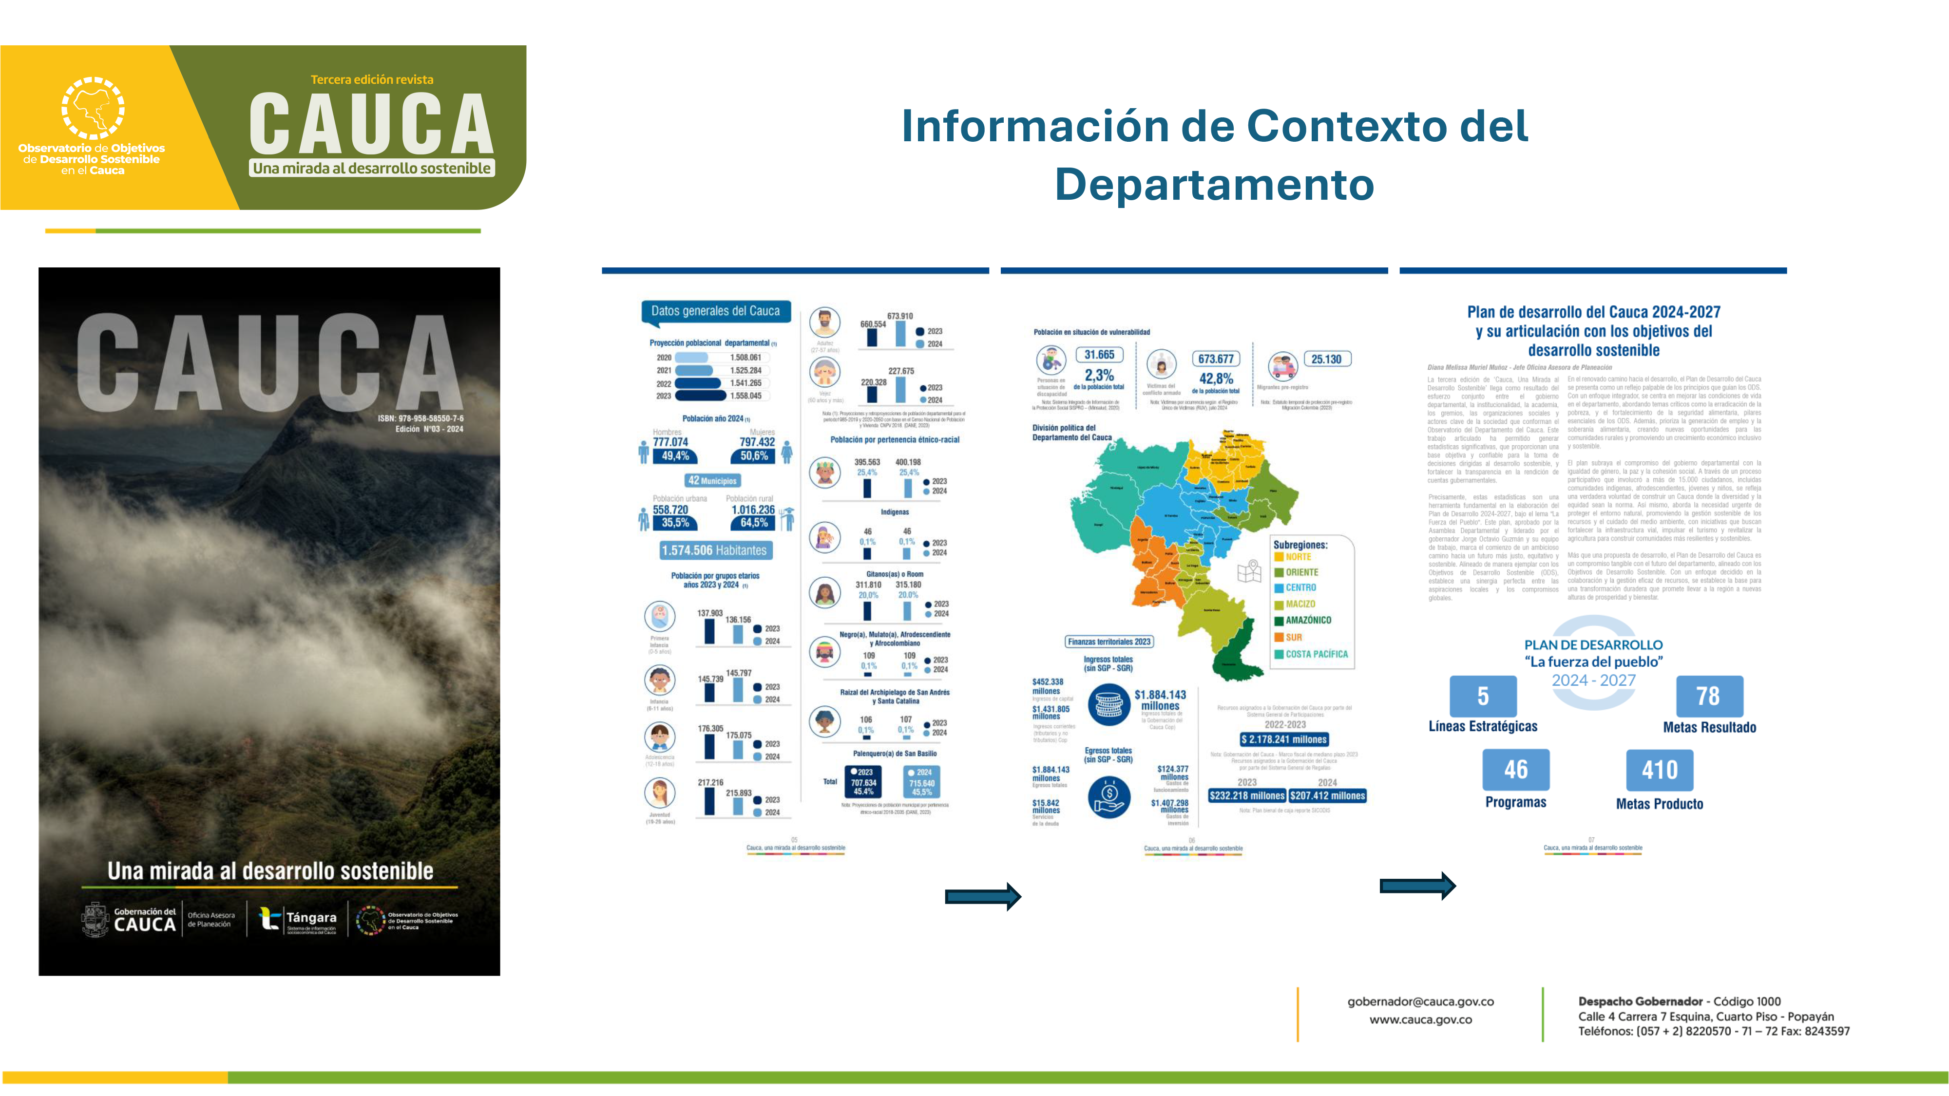

Slide 4
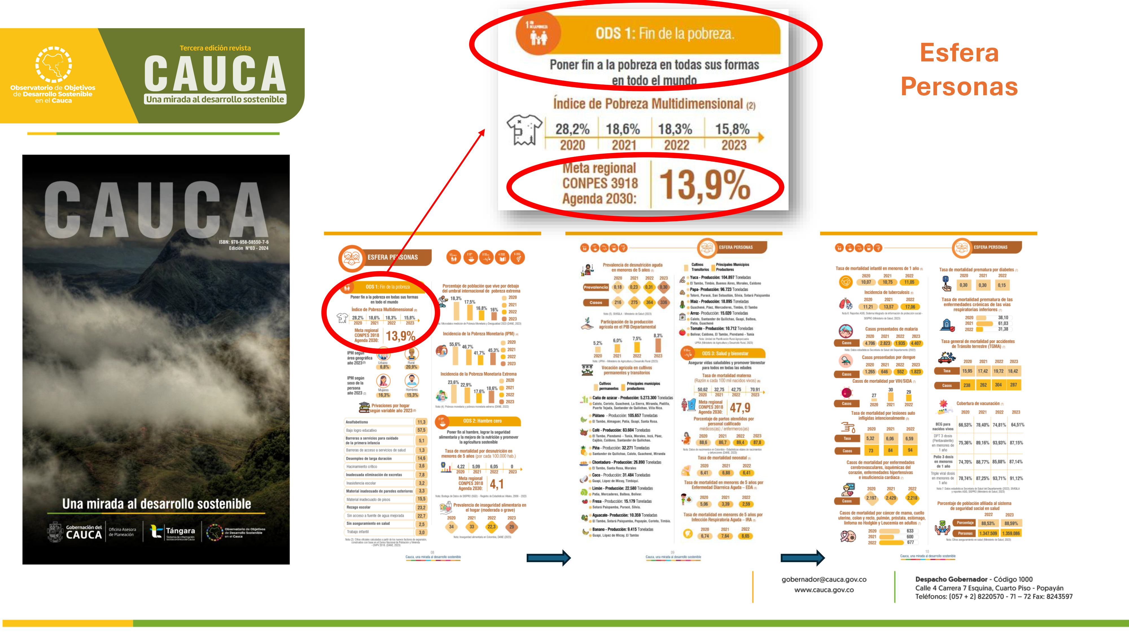

Slide 5
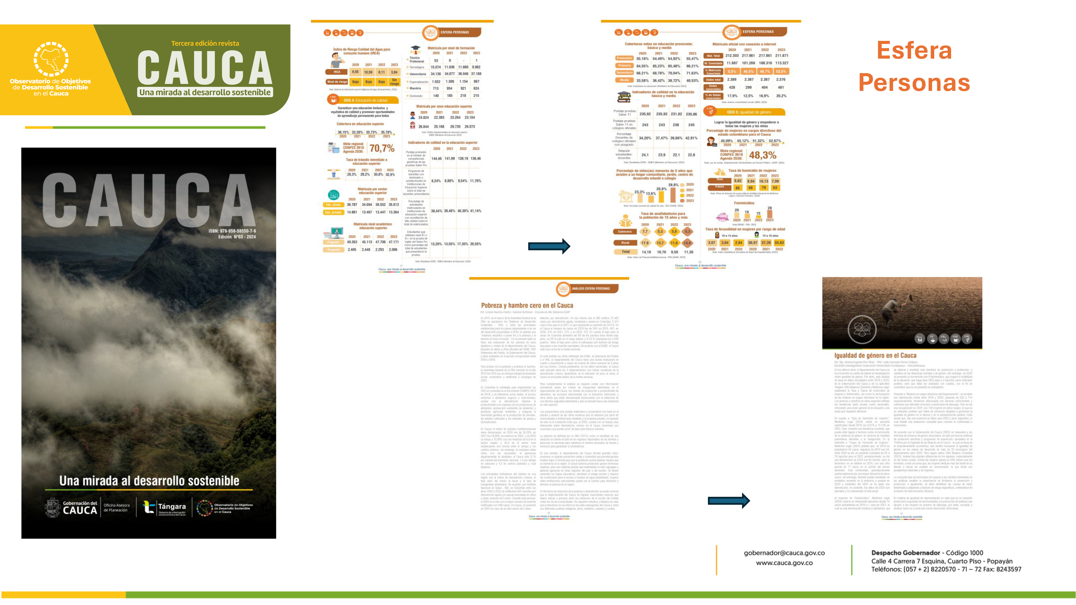

Slide 6
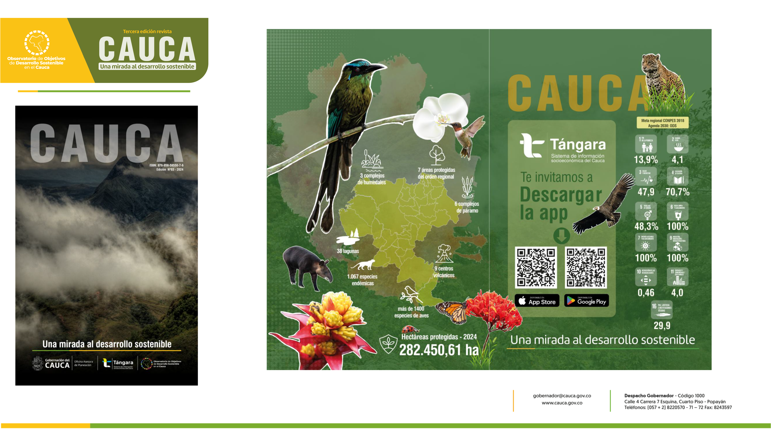

Slide 7
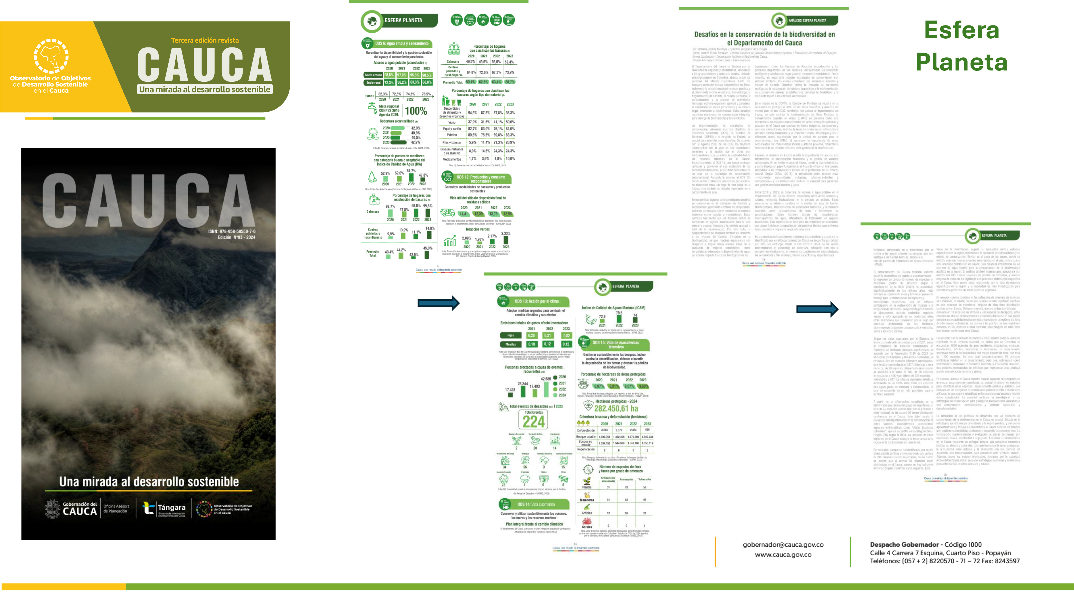

Slide 8
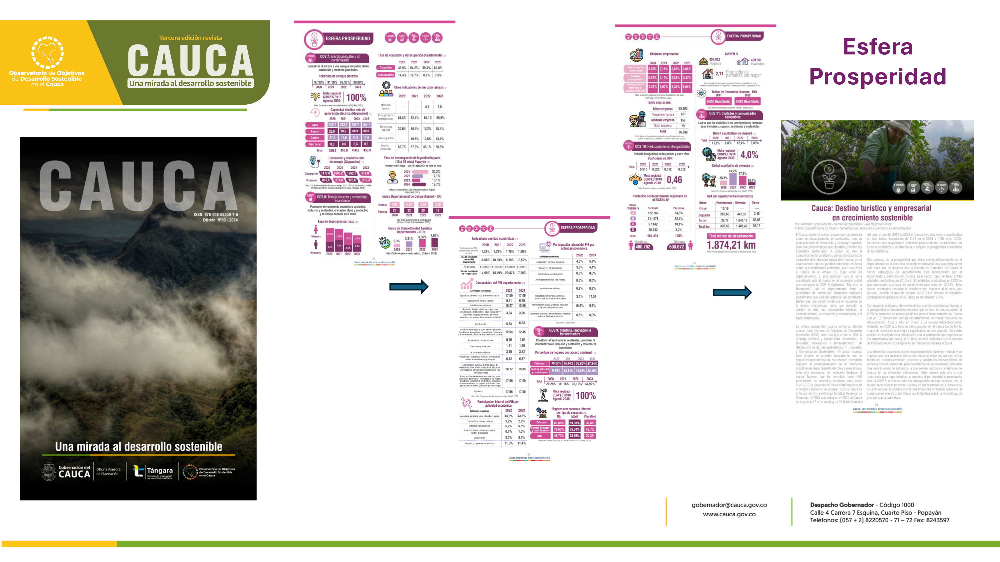

Slide 9
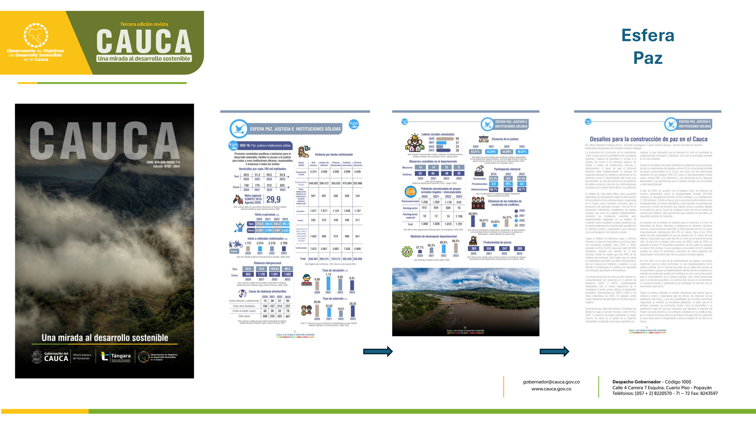

Slide 10
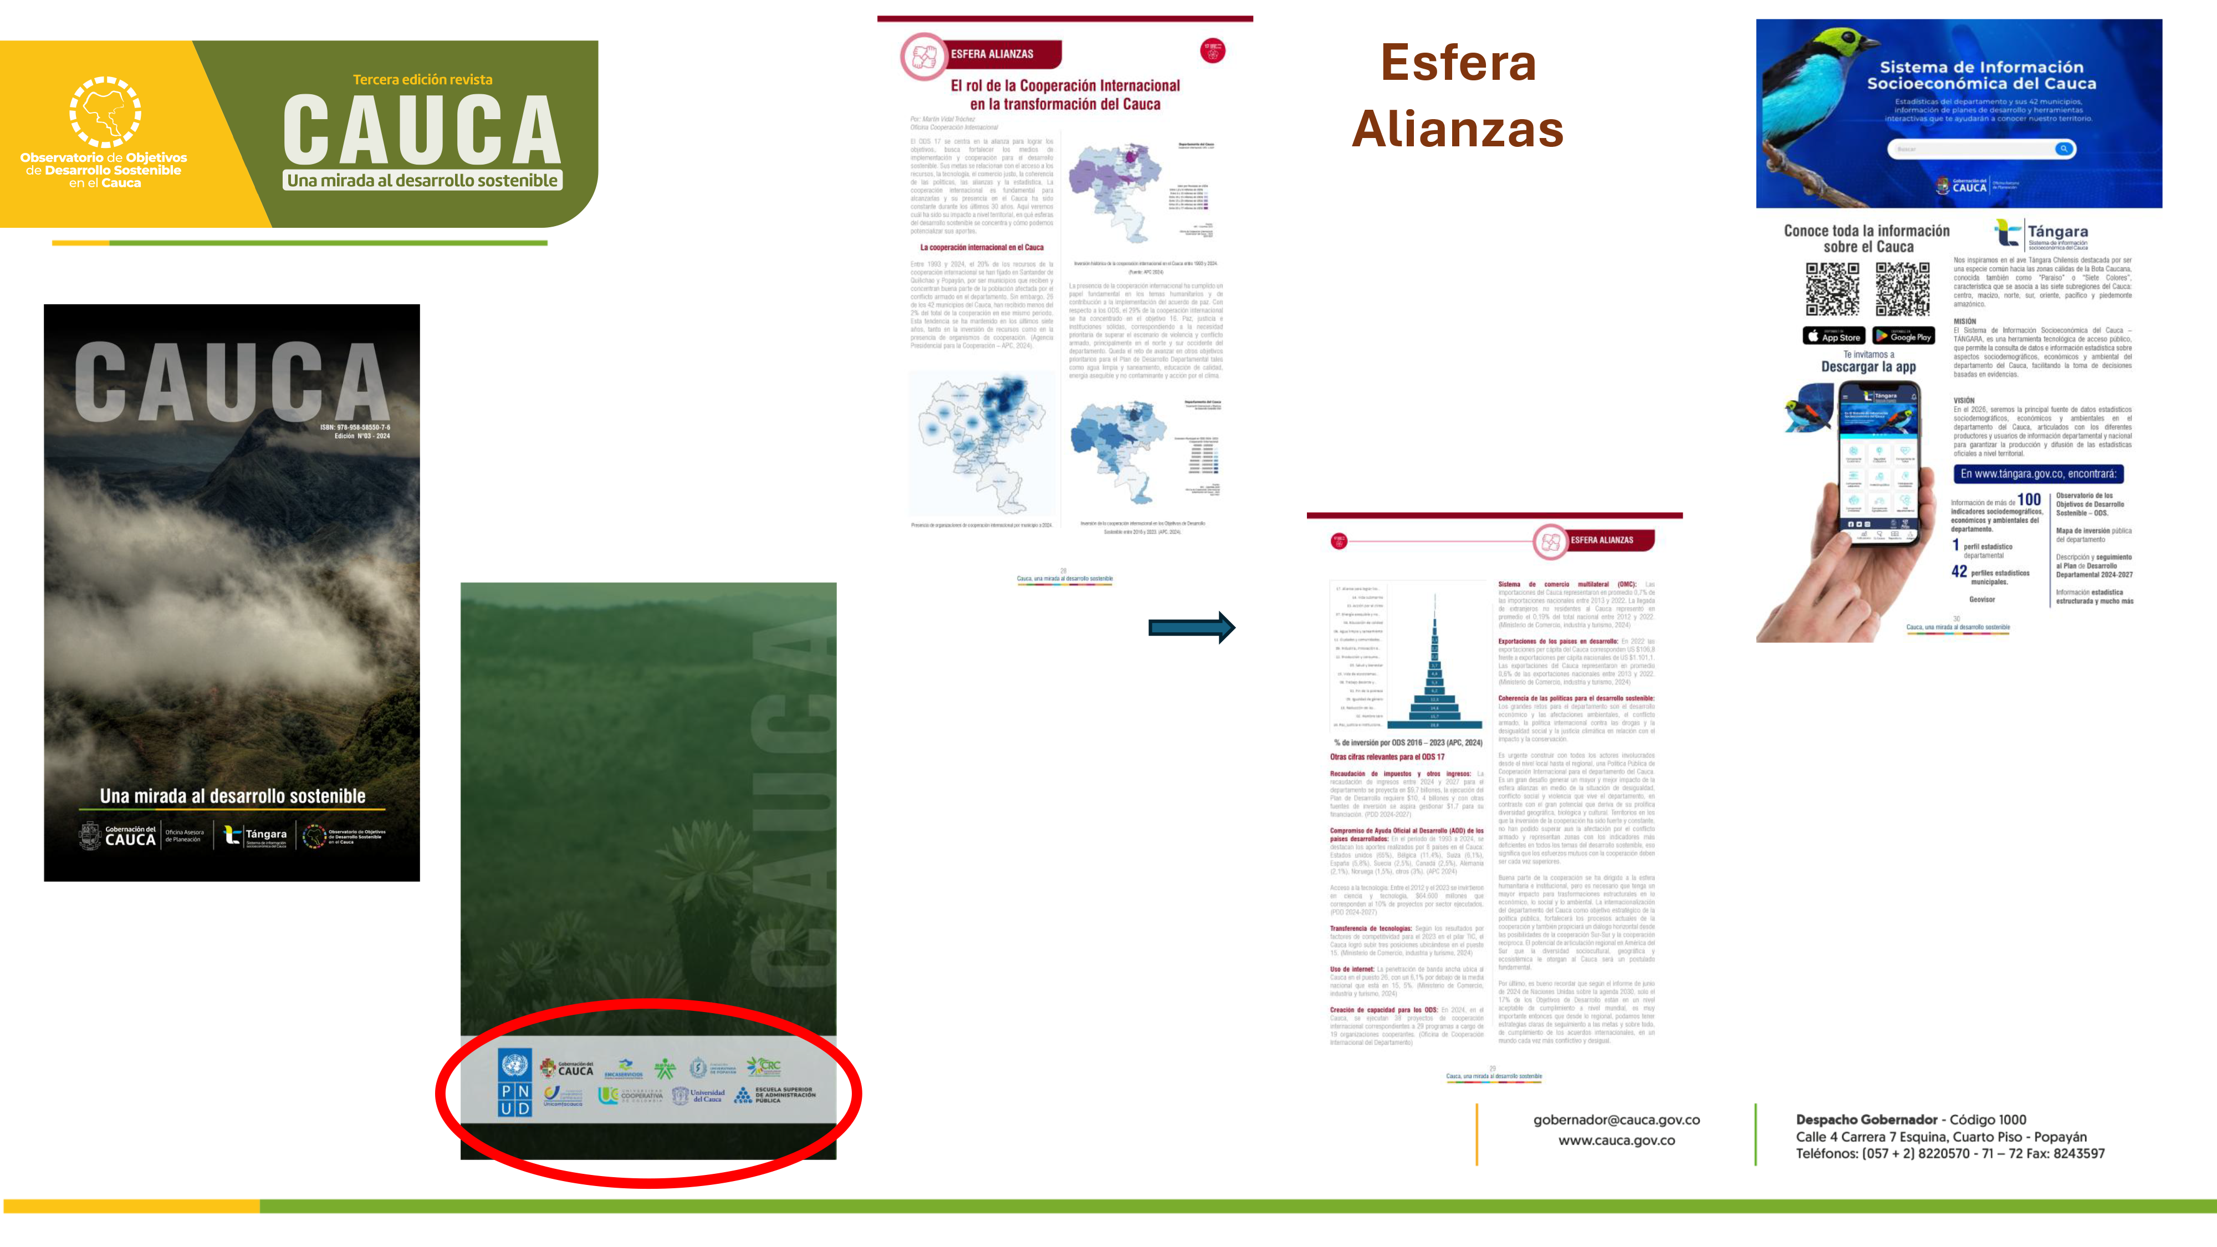

Slide 11
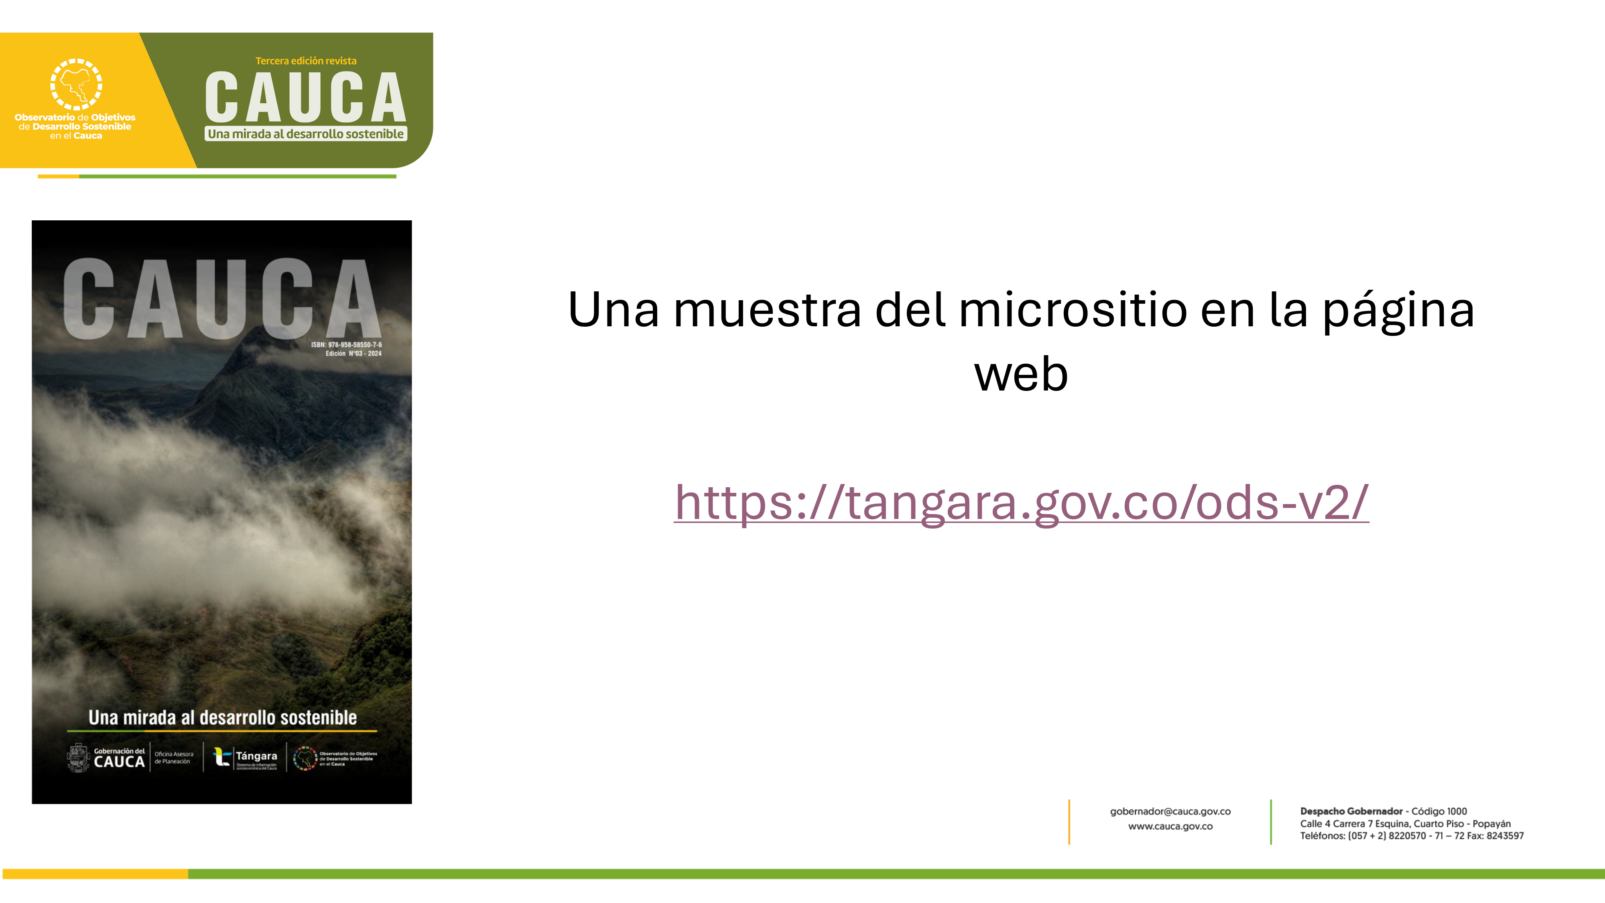

Slide 12

ODS Cauca: Avances y retos
Para determinar el avance y los retos que se deberán abordar en los próximos 5 años se han desarrollado las siguientes actividades:
Se adopta una metodología Max-Min para determinar el grado de avance de los ODS.
Se adoptaron los siguientes criterios de clasificación:
Color | Rango crítico | Estado
Verde | Mayor al 100% | Cumpliendo
Amarillo | Menor al 100%, Mayor al 20% | En proceso
Naranja | Menor al 20%, Mayor a 0%. | Estancado
Rojo | Igual a 0% o menor | En retroceso

Slide 13
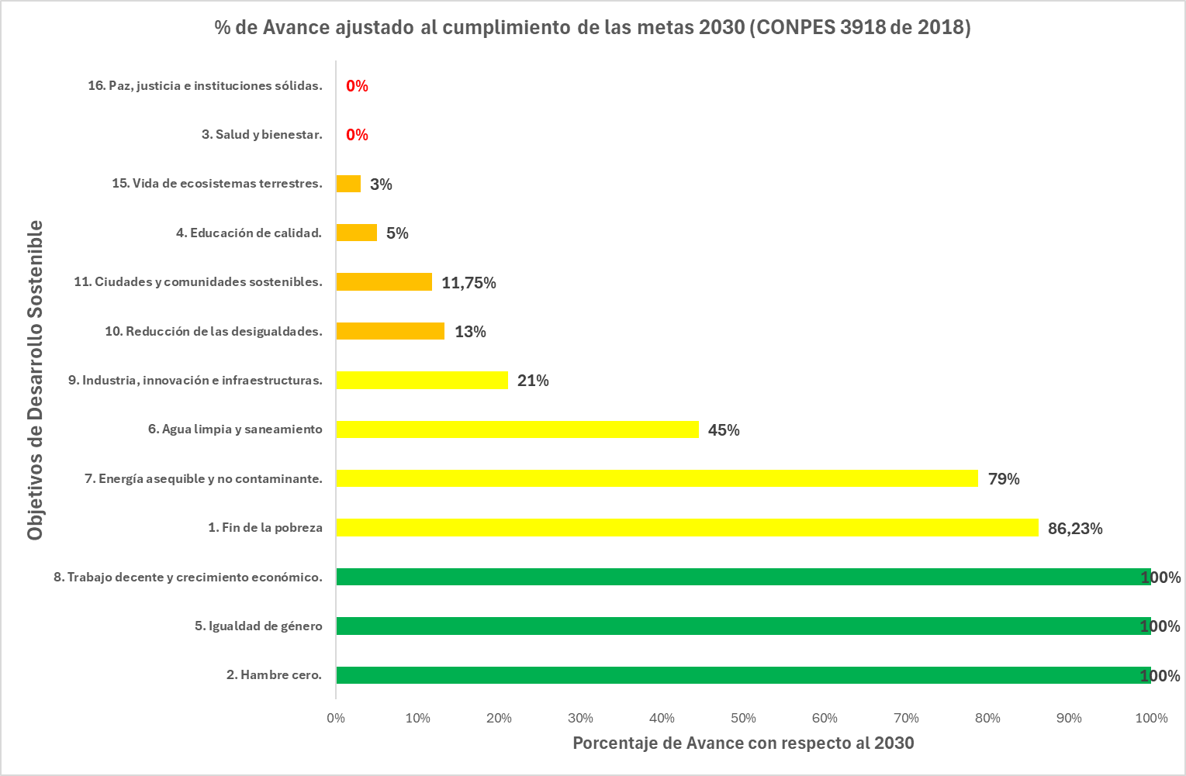
ODS Cauca: Avances y retos
Fuente: Cálculos propios del observatorio. CONPES 3918 de 2018.

Slide 14
ODS Cauca: Avances y retos
Fuente: Cálculos propios del observatorio. CONPES 3918 de 2018.
*El ODS 8 tiene como meta a 2030 la definida a nivel nacional.

Slide 15
ODS Cauca: Avances y retos
Fuente: Cálculos propios del observatorio. CONPES 3918 de 2018.
**Se toma como línea base del dato correspondiente al año 2019 debido a cambios en el DANE en la estimación del indicador.
*** Se toma como línea base del dato correspondiente al año 2020 debido a la disponibilidad de la información. El ODS 15 tiene como meta a 2030 la definida a nivel nacional.

Slide 16
